Slide 1
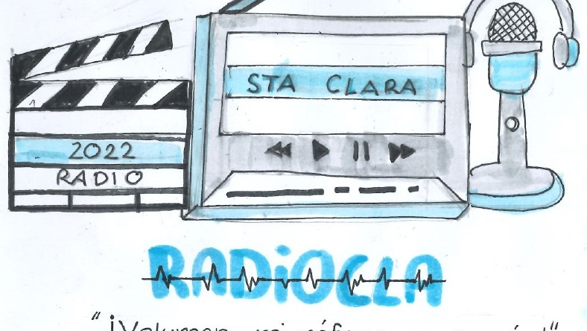
RADIO ESCOLAR
CEIP santa clara

Slide 2
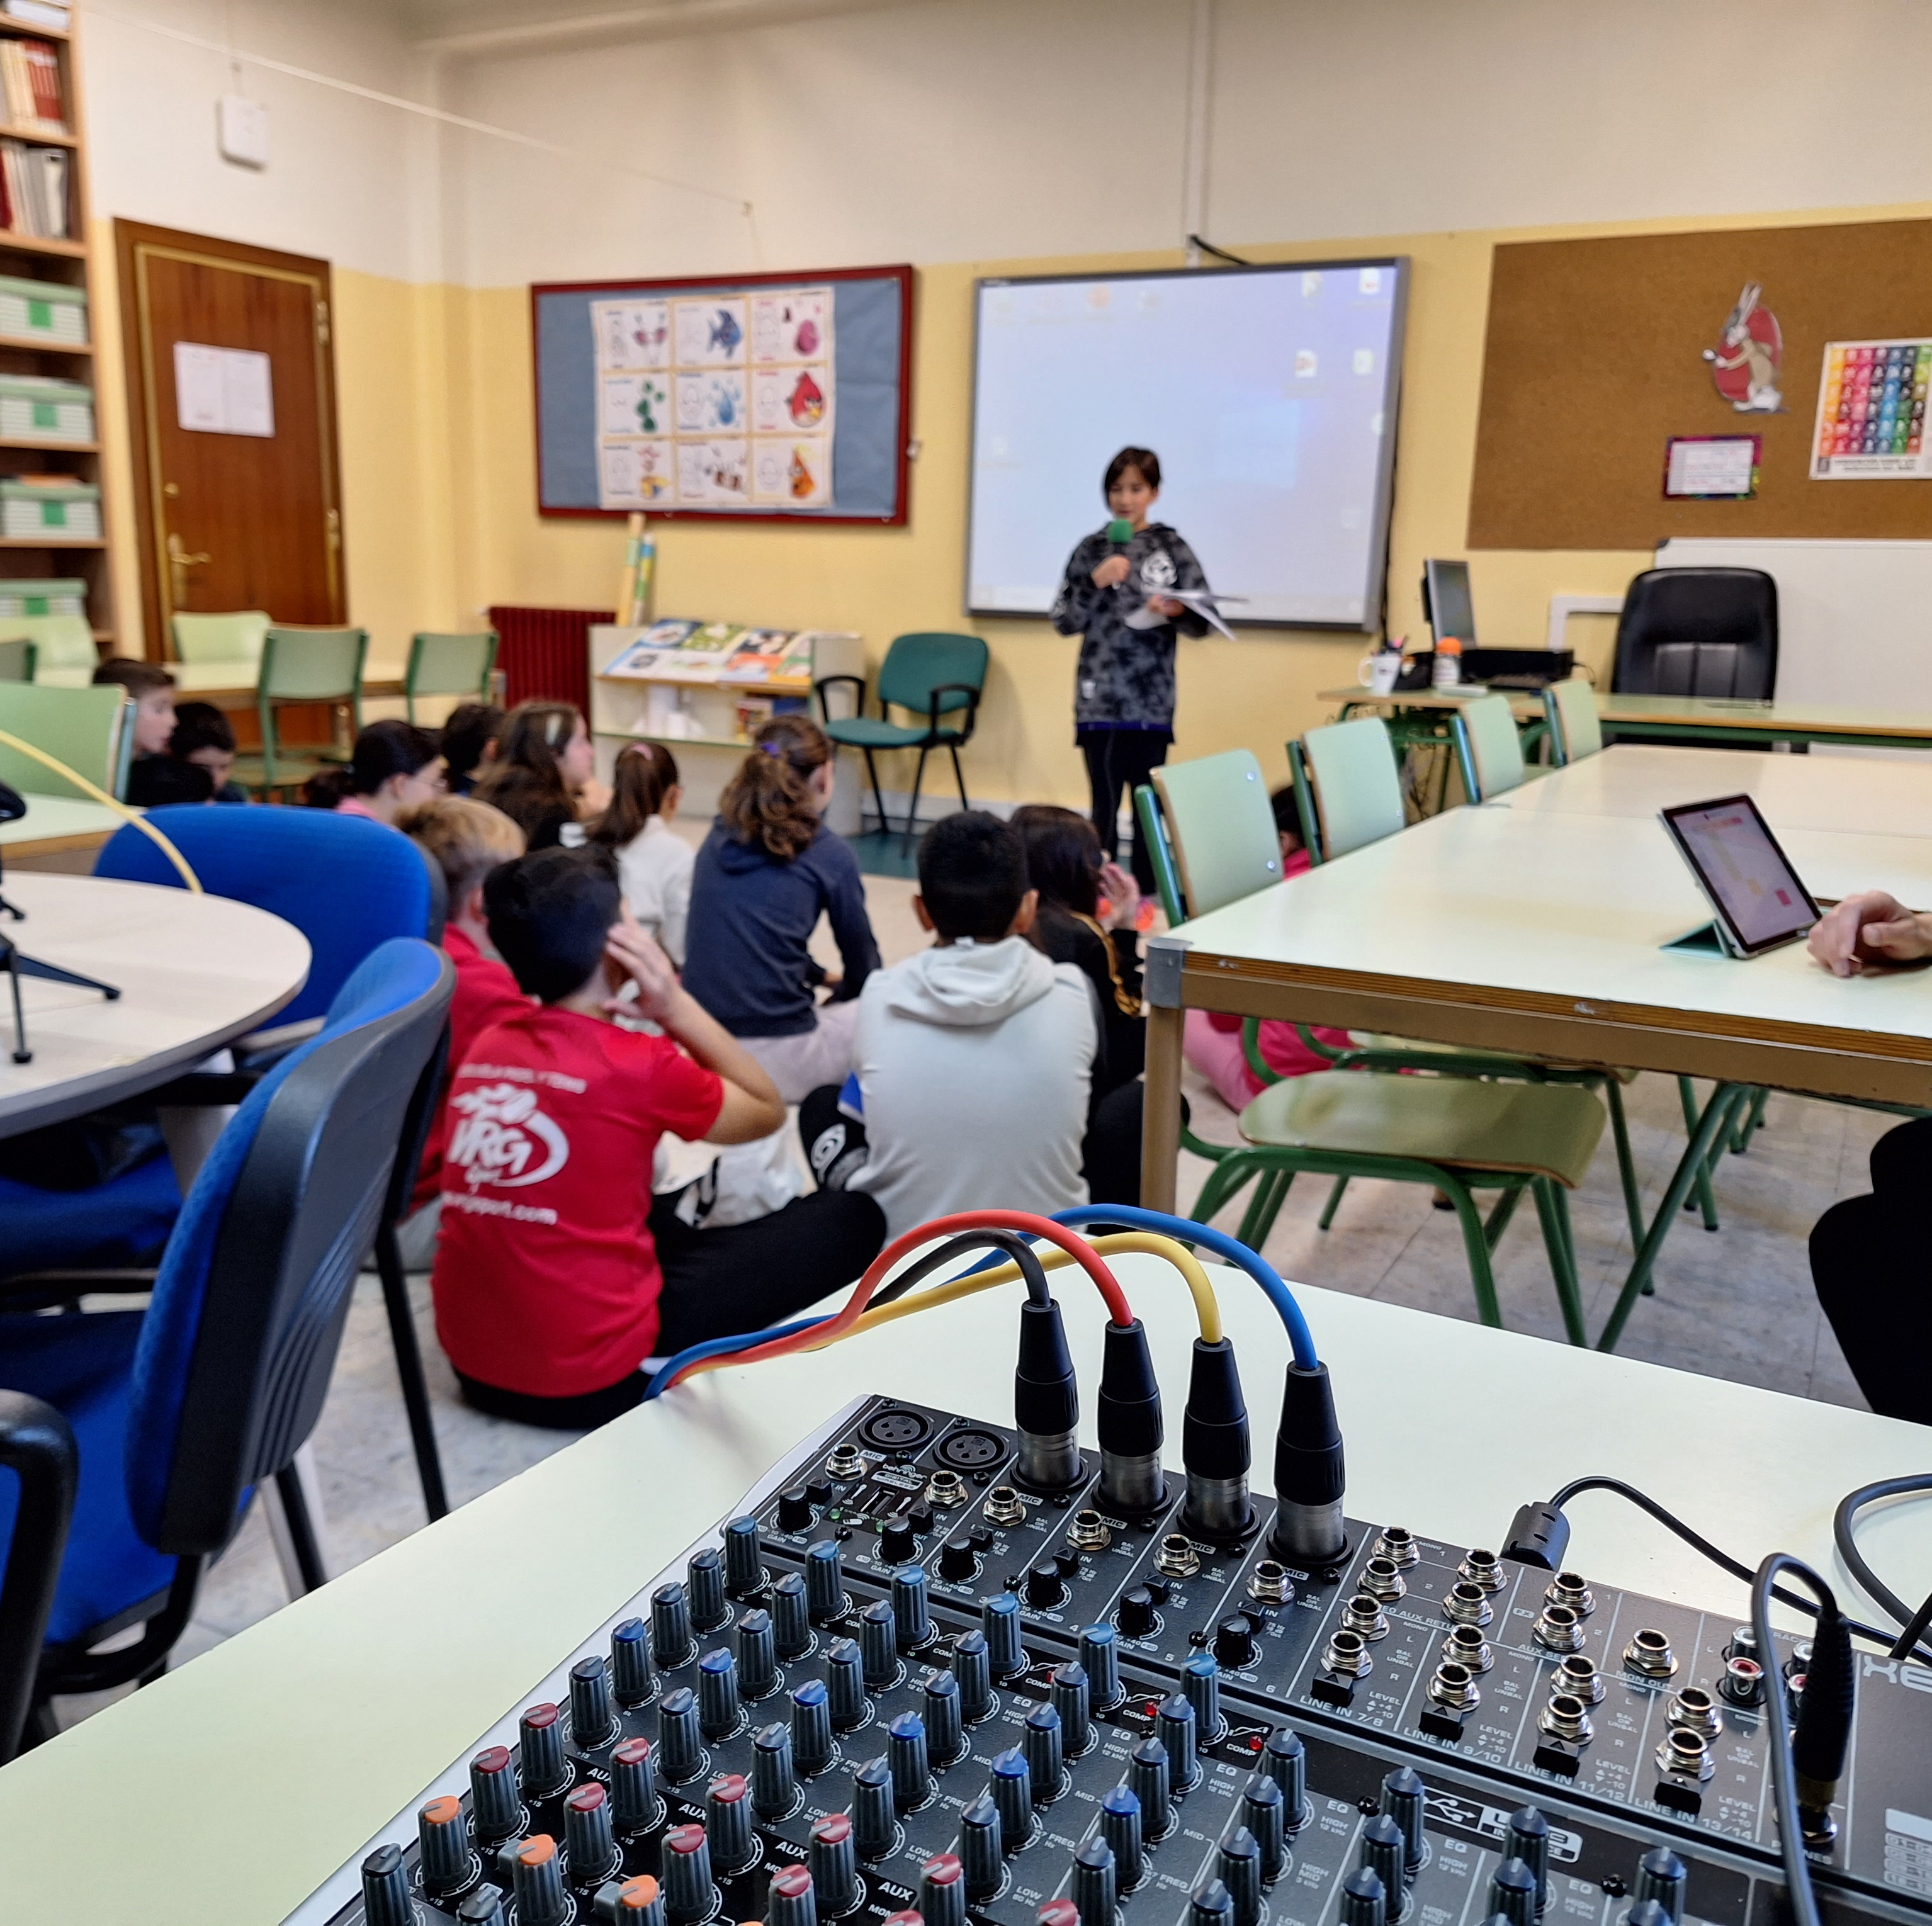
¿Qué es una radio escolar?
La radio escolar es una herramienta innovadora que permite trabajar por proyectos, partiendo del currículo y atendiendo los intereses y talentos del alumnado. Sus principales funciones son: educar, entretener, informar, orientar y promover. Además, la radio escolar mejora la comunicación escrita y oral, desarrolla el manejo de las nuevas tecnologías, fomenta el trabajo colaborativo, la creatividad y la expresión artística.

Slide 3
¿Con qué dispositivos contamos para hacer radio escolar en el centro?
Mesa de mezclas
Micrófonos
Auriculares
Ordenador portátil

Slide 4
MESA DE MEZCLAS
ANTES DE ENCENDER LA MESA DE MEZCLAS
COMPROBAD QUE TODOS LOS CABLES ESTÁN CONECTADOS.
TENED EN CUENTA QUE TODOS LOS FADERS Y LOS DEMÁS BOTONES ESTÁN A CERO.
ENCIENDE LA MESA DE MEZCLAS.

Slide 5
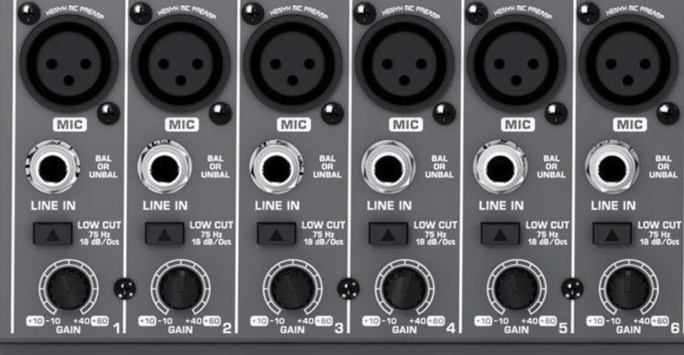
Control de ganancia 1
Una vez que la mesa de mezclas está encendida, hay que llevar a cabo una operación que será claves para la grabación:
Control de ganancia de cada micrófono o prueba de sonido.

Slide 6
Control de ganancia 2
Presionar el botón SOLO.
Subir el fader hasta la posición 0 para abrir el micrófono.
Presionar botón MAIN.

Slide 7
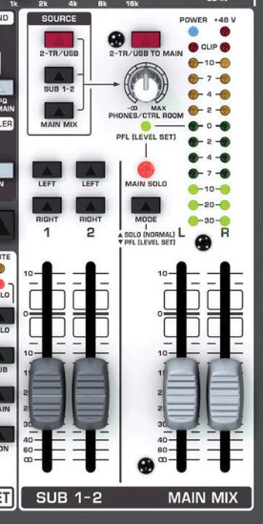
Control de ganancia 3
Presionar botón MAIN MIX en source, para poder controlar el sonido a través de los auriculares.
Regular el volumen de los auriculares a través de este control.
Subir los faders de MAIN MIX hasta la posición 0 para permitir que el sonido del micrófono pase por la mezcla principal.

Slide 8
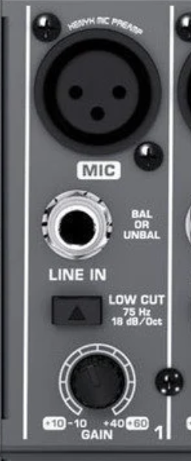
Control de ganancia 4
Una vez realizados los pasos anteriores, es el momento de comprobar la calidad del sonido que nos va a llegar a través del micrófono (ganancia).
Por ello, es necesario ir jugando con el botón de control de ganancia al tiempo que alguien habla por el micro.
La clave es que las lucecitas no pasen del 0.
Pero sobre todo, que NUNCA lleguen al 10 (CLIP), porque estaríamos trabajando con un sonido distorsionado e inservible.

Slide 9
¿TODO LISTO PARA GRABAR?
NOOOOOOOOOO.
Necesitamos conectar la mesa a la grabadora.
En este caso al PC o laptop y al programa audacity instalado en nuestro ordenador que nos va a permitir ,no solo grabar, sino editar sobre lo grabado en postproducción.

Slide 10
Nuestro aliado
Programa para la edición y GRABACIÓN de audio.
Esta foto de Autor desconocido se concede bajo licencia de CC BY-NC.

Slide 11
Ya contamos con los medios y con la tecnología necesaria,
¿Y ahora qué?

Slide 12
Ahora te toca a ti.
Ahora les toca a ellos.

